Slide 1
第8章 对象和类

Slide 2
动因
定义一个变量来保存客户的年龄
  int age;
但实际项目中，简单数据类型可能无法满足需求。比如，我们要定义一些变量保存学生的信息，包括姓名、性别、年龄。
  String name;
  String sex;
  int age;
每次定义学生都要手工定义三个变量，非常麻烦，而且无法表达着三个变量之间的关系，看不出来是为了保存一个学生的信息

Slide 3
解决方案
class 类名{
所有成员变量定义;
  }
  class Student{
  String name;
  String sex;
  int age;
  }

Slide 4
学习目标
描述对象和类，使用类来建模对象（第8.2节）。
使用UML图形符号来描述对象和类（第8.2节）。
演示如何定义类以及如何创建对象（第8.3节）。
使用构造方法创建对象（第8.4节）。
通过对象引用变量访问对象(第8.5节）。
使用引用类型定义引用变量（第8.5.1节）。
使用对象成员访问操作符(.)来访问对象的数据和方法（第8.5.2节）。
定义引用类型的数据域并给对象的数据域赋默认值（第8.5.3节）。
区分对象引用变量与基本类型变量的不同（第8.5.4节）。
在Java库中使用 Date类、Random类和JFrame类 （第8.6节）。
区分实例变量与静态变量，实例方法与静态方法的不同(§8.7节）。
定义有恰当的get方法和set方法的私有数据域（第8.8节）。
封装数据域以便于类的维护（第8.9节）。
开发带对象参数的方法并区分基本类型参数和对象类型参数的不同（第8.10节）。
在数组中存储和处理对象（第8.11节）。

Slide 5
8.2 面向对象程序设计概念
面向对象程序设计（OOP）就是使用对象进行程序设计。对象（object）表示现实世界中可以明确标识的一个实体。例如：一名学生、一张桌子、一个圆、一个按钮，甚至一笔贷款都可以被视为对象。每个对象都有自己独特的标识、状态和行为。一个对象的状态是指那些具有当前值的数据域（也称为属性）的集合。一个对象的行为由一个方法的集合定义。

Slide 6
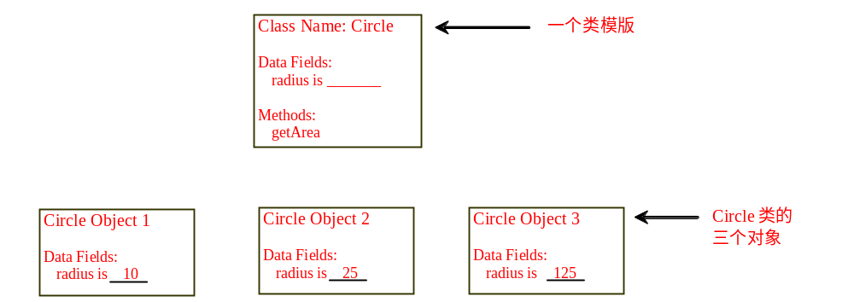
对象
一个对象具有状态和行为。状态定义了对象而行为定义了对象做什么。

Slide 7
类
类 是定义相同类型对象的结构。Java类使用变量来定义数据域，而用方法来定义行为。此外,类还提供了一种特殊类型的方法，这种方法被称为构造函数，当你用类来构建对象时会调用构造方法。

Slide 8
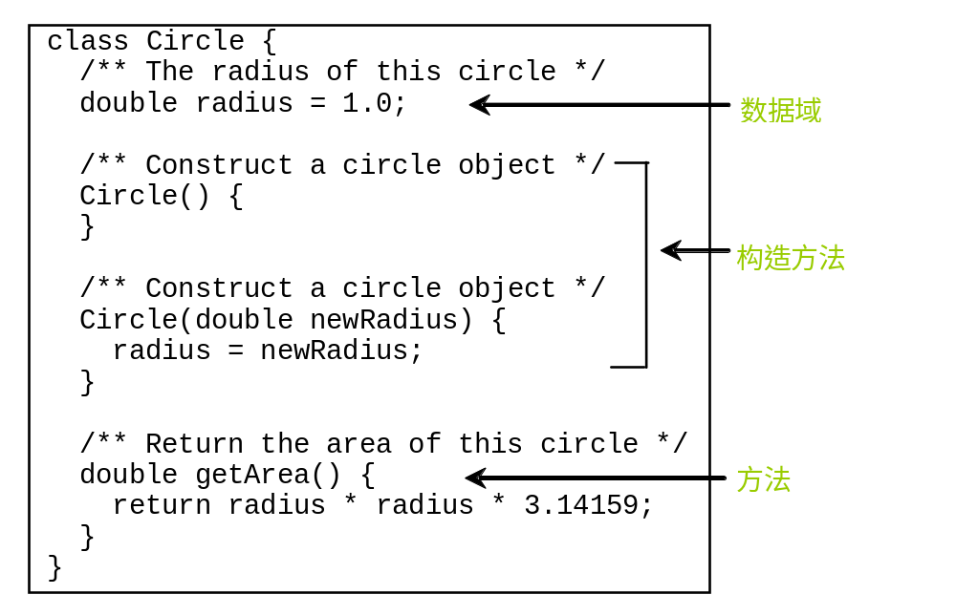
类

Slide 9
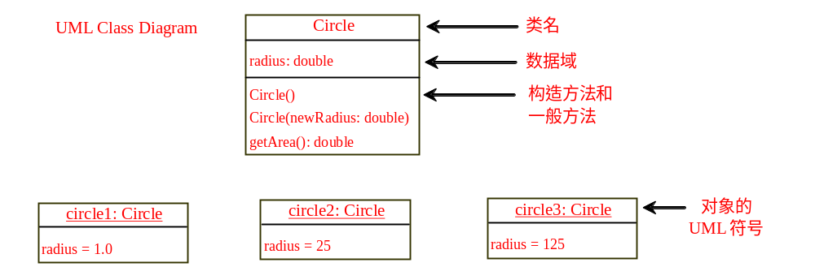
UML 类图

Slide 10
认识成员函数
定义和使用函数
带参数的成员函数

Slide 11
构造方法
构造方法是一种特殊的方法，调用它来构造对象。
Circle() {
}
Circle(double newRadius) {
radius = newRadius;
}

Slide 12
构造方法（续）
没有参数的构造方法被称为无参构造方法。
· 构造方法必须具备和它所属类相同的名字· 构造方法没有返回类型，甚至没有void。· 构造方法是在使用new操作符创建一个对 象时调用的。构造方法的作用就是初始化对象

Slide 13
使用构造方法创建对象
new ClassName();
举例：
new Circle();
new Circle(5.0);

Slide 14
默认构造方法
一个类也可以被声明为没有构造方法。在这种情况下，类中隐式地定义了一个方法体为空的无参构造方法。 这个构造构造方法被称为默认构造方法，当且仅当类中没有明确定义任何构造方法时系统才会自动提供它。

Slide 15
声明对象引用变量
为了引用对象，给对象赋一个引用变量值。
使用下面的语法声明一个引用变量：
ClassName objectRefVar;
（类名 对象引用变量；）
举例：
Circle myCircle;
Student zs;

Slide 16
如何实例化对象
ClassName objectRefVar = new ClassName();
Student zs = new Student();
定义了类之后，要想使用，还需要用该类型定义相应的“变量”，不过由类定义“变量”，通常称为“实例化对象”。
创建对象
赋值给对象引用

Slide 17
访问对象
引用对象的数据：
objectRefVar.data
举例：myCircle.radius
调用对象的方法：
objectRefVar.methodName(arguments)
举例： myCircle.getArea()

Slide 18
引用数据域
数据域也有可能是引用型的。 例如：下面的 Student 类中包括一个 String 类型的name 数据域。
public class Student {
String name; // name has default value null
int age; // age has default value 0
boolean isScienceMajor; // isScienceMajor has default value false
char gender; // c has default value '\u0000'
}
如果一个引用类型数据域没有引用任何对象，那么这个数据域就有一个特殊的Java值：null。

Slide 19
数据域的默认值
引用类型数据域的默认值为 null ，数值类型数据域的默认值为0，boolean 类型的默认值为false，而char类型的默认值为‘\u0000’ 。然而，Java并没有给方法中局部变量赋默认值。
public class Test {
public static void main(String[] args) {
Student student = new Student();
System.out.println("name? " + student.name);
System.out.println("age? " + student.age);
System.out.println("isScienceMajor? " + student.isScienceMajor);
System.out.println("gender? " + student.gender);
}
}

Slide 20
举 例
Java 没有给方法中局部变量赋默认值。
public class Test {
public static void main(String[] args) {
int x; // x has no default value
String y; // y has no default value
System.out.println("x is " + x);
System.out.println("y is " + y);
}
}
编译错误：变量没有被初始化

Slide 21
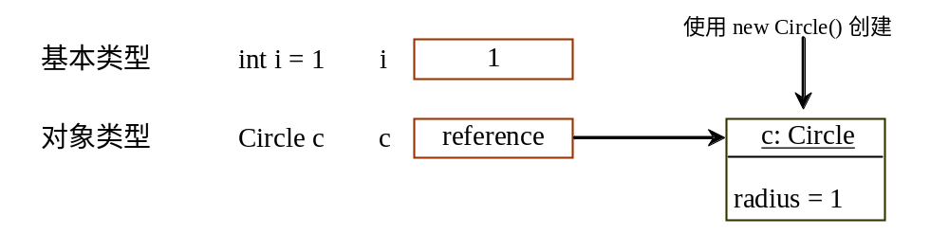
对象的引用性质
基本类型变量和引用类型变量的区别

Slide 22
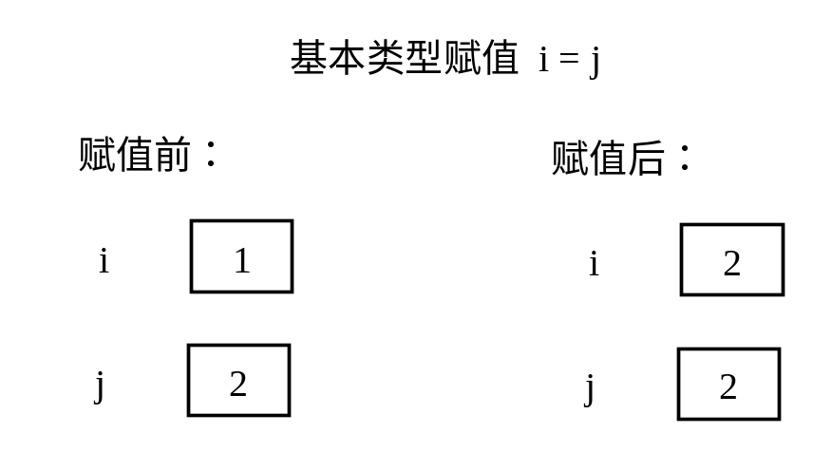
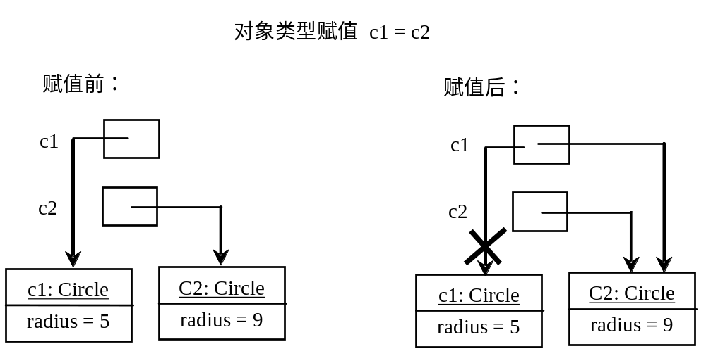
复制基本类型变量和对象类型变量

Slide 23
垃圾回收
如上页的图中所示，执行赋值语句c1 = c2后，c1指向c2所指的同一个对象。先前c1所引用的对象就不再被引用。这个对象被称之为垃圾。JVM会自动回收垃圾。

Slide 24
垃圾回收（续）
提示：如果你认为不再需要某个对象时，可以显式地给该对象的引用变量赋null值。JVM 会自动回收没有被任何引用变量所引用的对象占用的空间。

Slide 25
举例：定义类和创建对象
目标：演示创建对象、访问数据和使用方法。
TestCircle1
Run

Slide 26
跟踪代码
动 画
声明 myCircle
Circle myCircle = new Circle(5.0);
SCircle yourCircle = new Circle();
yourCircle.radius = 100;
myCircle
无值

Slide 27

跟踪代码（续）
动 画
Circle myCircle = new Circle(5.0);
Circle yourCircle = new Circle();
yourCircle.radius = 100;
myCircle
无值
创建 一个circle

Slide 28
跟踪代码（续）
动 画
Circle myCircle = new Circle(5.0);
Circle yourCircle = new Circle();
yourCircle.radius = 100;
myCircle
引用值
将对象引用赋值给 myCircle

Slide 29
跟踪代码（续）
动 画
Circle myCircle = new Circle(5.0);
Circle yourCircle = new Circle();
yourCircle.radius = 100;
myCircle
引用值
yourCircle
无值
声明 yourCircle

Slide 30

跟踪代码（续）
动 画
Circle myCircle = new Circle(5.0);
Circle yourCircle = new Circle();
yourCircle.radius = 100;
myCircle
引用值
yourCircle
无值
创建一个新的Circle 对象

Slide 31

跟踪代码（续）
动 画
Circle myCircle = new Circle(5.0);
Circle yourCircle = new Circle();
yourCircle.radius = 100;
myCircle
引用值
yourCircle
引用值
将对象引用赋值给 yourCircle

Slide 32

跟踪代码（续）
动 画
Circle myCircle = new Circle(5.0);
Circle yourCircle = new Circle();
yourCircle.radius = 100;
myCircle
引用值
yourCircle
引用值
改变 yourCircle
中的radius

Slide 33
举例：定义类和创建对象
TV
channel: int
volumeLevel: int
on: boolean
+TV()
+turnOn():void
+turnOff():void
+setChannel(newChannel:int) :void
+setVolume(newVolume: int) :void
+channelUp():void
+channelDown():void
+volumeUp():void
+volumeDown():void
TV
TestTV
Run

Slide 34

8.6.1 Date 类
Java 在 java.util.Date 类中提供了一个与系统无关对日期和时间的封装。你可以使用Date类为当前日期和时间创建一个实例，并使用它的toString方法返回字符串形式的日期和时间。

Slide 35
Date类举例
例如：下面的代码：
java.util.Date date = new java.util.Date();
System.out.println(date.toString());
显示像这样的字符串 Sun Mar 09 13:50:19 EST 2003.

Slide 36
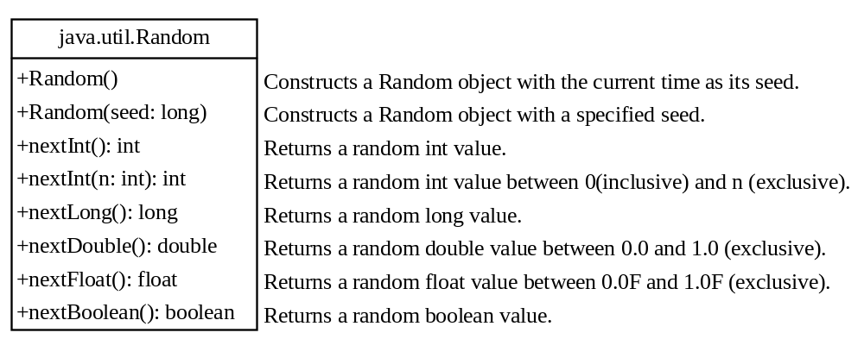
8.6.2 Random类
可以使用Math.random()来获得一个值在0.0和1.0之间（不含1.0）的随机双精度值。java.util.Random类包含一个更有用的随机数生成器。

Slide 37
Random 类举例
如果两个Random 对象有相同的种子，那它们将生成两个相同的数字序列。例如：下面的代码用相同的种子3生成了两个 Random 对象。
Random random1 = new Random(3);
System.out.print("From random1: ");
for (int i = 0; i < 10; i++)
System.out.print(random1.nextInt(1000) + " ");
Random random2 = new Random(3);
System.out.print("\nFrom random2: ");
for (int i = 0; i < 10; i++)
System.out.print(random2.nextInt(1000) + " ");
From random1: 734 660 210 581 128 202 549 564 459 961
From random2: 734 660 210 581 128 202 549 564 459 961

Slide 38
8.6.3 显示 GUI组件
当你开发程序创建图形用户界面时，将会使用到像JFrame、JButton、JRadioButton、JComboBox和JList这样的Java类来创建框架、按钮、单选按钮、组合框、列表等等。下面是一个使用JFrame类创建两个窗口的示例。
TestFrame
Run

Slide 39
跟踪代码
动 画
一条语句中完成
声明、创建和赋值
JFrame frame1 = new JFrame(); frame1.setTitle("Window 1"); frame1.setSize(200, 150); frame1.setVisible(true); JFrame frame2 = new JFrame(); frame2.setTitle("Window 2"); frame2.setSize(200, 150); frame2.setVisible(true);
frame1
引用值
  : JFrame
title:
width:
height:
visible:

Slide 40
跟踪代码
动 画
JFrame frame1 = new JFrame(); frame1.setTitle("Window 1"); frame1.setSize(200, 150); frame1.setVisible(true); JFrame frame2 = new JFrame(); frame2.setTitle("Window 2"); frame2.setSize(200, 150); frame2.setVisible(true);
frame1
引用值
设置标题属性
  : JFrame
title: "Window 1"
width:
height:
visible:

Slide 41
跟踪代码
动 画
JFrame frame1 = new JFrame(); frame1.setTitle("Window 1"); frame1.setSize(200, 150); frame1.setVisible(true);
JFrame frame2 = new JFrame(); frame2.setTitle("Window 2"); frame2.setSize(200, 150); frame2.setVisible(true);
frame1
引用值
  : JFrame
title: "Window 1"
width: 200
height: 150
visible:
设置大小属性

Slide 42
跟踪代码
动 画
JFrame frame1 = new JFrame(); frame1.setTitle("Window 1"); frame1.setSize(200, 150); frame1.setVisible(true);
JFrame frame2 = new JFrame(); frame2.setTitle("Window 2"); frame2.setSize(200, 150); frame2.setVisible(true);
frame1
引用值
  : JFrame
title: "Window 1"
width: 200
height: 150
visible: true
设置可见属性

Slide 43
跟踪代码
动 画
JFrame frame1 = new JFrame(); frame1.setTitle("Window 1"); frame1.setSize(200, 150); frame1.setVisible(true);
JFrame frame2 = new JFrame(); frame2.setTitle("Window 2"); frame2.setSize(200, 150); frame2.setVisible(true);
frame1
引用值
  : JFrame
title: "Window 1"
width: 200
height: 150
visible: true
一条语句完成
声明、创建和赋值
frame2
引用值
  : JFrame
title:
width:
height:
visible:

Slide 44
跟踪代码
动 画
JFrame frame1 = new JFrame(); frame1.setTitle("Window 1"); frame1.setSize(200, 150); frame1.setVisible(true);
JFrame frame2 = new JFrame(); frame2.setTitle("Window 2"); frame2.setSize(200, 150); frame2.setVisible(true);
frame1
引用值
  : JFrame
title: "Window 1"
width: 200
height: 150
visible: true
frame2
引用值
设置标题属性
  : JFrame
title: "Window 2"
width:
height:
visible:

Slide 45
Trace Code
动 画
JFrame frame1 = new JFrame(); frame1.setTitle("Window 1"); frame1.setSize(200, 150); frame1.setVisible(true);
JFrame frame2 = new JFrame(); frame2.setTitle("Window 2"); frame2.setSize(200, 150); frame2.setVisible(true);
frame1
引用值
  : JFrame
title: "Window 1"
width: 200
height: 150
visible: true
frame2
引用值
  : JFrame
title: "Window 2"
width: 200
height: 150
visible:
设置大小属性

Slide 46
跟踪代码
动 画
JFrame frame1 = new JFrame(); frame1.setTitle("Window 1"); frame1.setSize(200, 150); frame1.setVisible(true);
JFrame frame2 = new JFrame(); frame2.setTitle("Window 2"); frame2.setSize(200, 150); frame2.setVisible(true);
frame1
引用值
  : JFrame
title: "Window 1"
width: 200
height: 150
visible: true
frame2
引用值
  : JFrame
title: "Window 2"
width: 200
height: 150
visible: true
设置可见属性

Slide 47
给窗口添加GUI组件
可以向窗口添加像按钮、标签、文本框、组合框、列表和菜单等图形用户界面组件。组件是使用类定义的。这里有一个例子来创建按钮、标签、文本框、复选框、单选按钮和组合框。
GUIComponents
Run

Slide 48
8.7 实例变量与方法
实例变量是绑定到类的某个特定实例的。
Circle circle1 = new Circle();
Circle circle2 = new Circle(5.0);
circle1 和circle2 的radius是相互独立的。
实例方法被类的实例调用。
只能通过对象引用变量如circle1.getArea()来调用实例方法

Slide 49
静态变量、常量和方法
静态变量被类的所有实例共享。
静态方法并不绑定到某个特定的对象。
静态常量是由类的所有实例共享。

Slide 50
静态变量、常量和方法（续）
使用静态修饰符static声明静态变量、常量和方法。
静态方法和静态数据可以通过引用变量或它们的类名来调用，但建议使用类名.方法名（参数）的方式调用静态方法，使用类名.静态变量来访问静态变量。

Slide 51
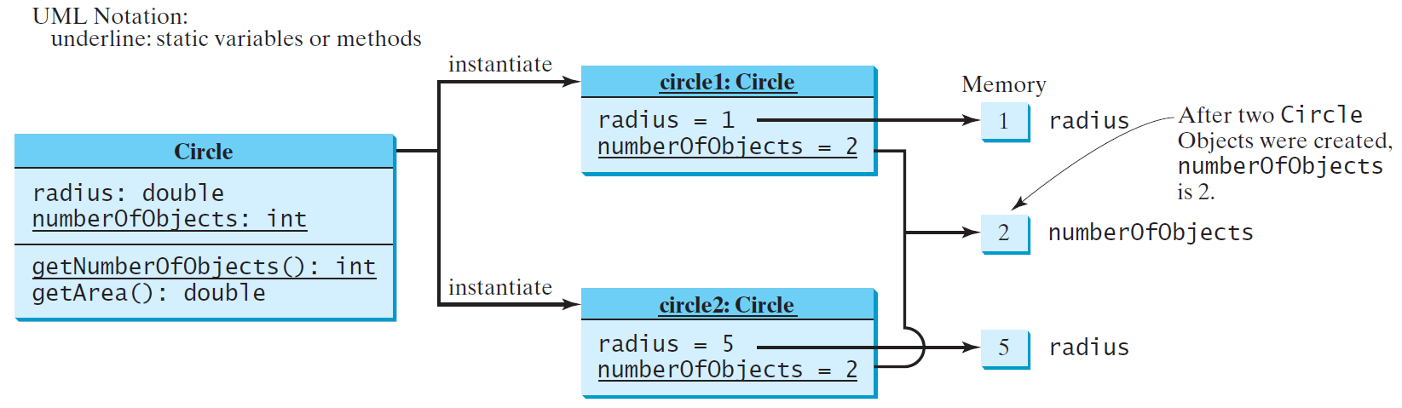
静态变量、常量和方法（续）

Slide 52
使用实例变量、类变量、
实例方法和类方法的例子
目的：演示实例和类变量的功能及其使用。这个例子添加一个类变量numberOfObjects来跟踪创建的Circle对象的个数。
Circle2
TestCircle2
Run

Slide 53
静态变量和方法 VS
实例变量和方法
静态变量和静态方法既可以在类的实例方法中使用，也可以在类的静态方法中使用
实例变量和实例方法只能在实例方法中使用
如果一个变量或方法依赖于类的某个具体实例，那就应该将它定义为实例变量或方法；否则，定义为静态变量或静态方法。

Slide 54
8.8 可见性修饰符
默认情况下，类、变量或方法能被同一个包内的任何一个类访问。
public
类、数据或方法对在任何包中的任何类都是可见的。
private
数据或方法可以被声明它的类访问。
get和set方法是用来读取和修改私有数据的。

Slide 55


private 修饰符限定方法和数据域只能在它自己的类中被访问 ，缺省修饰符限制在一个包内访问，而public 修饰符不受任何访问限制。

Slide 56
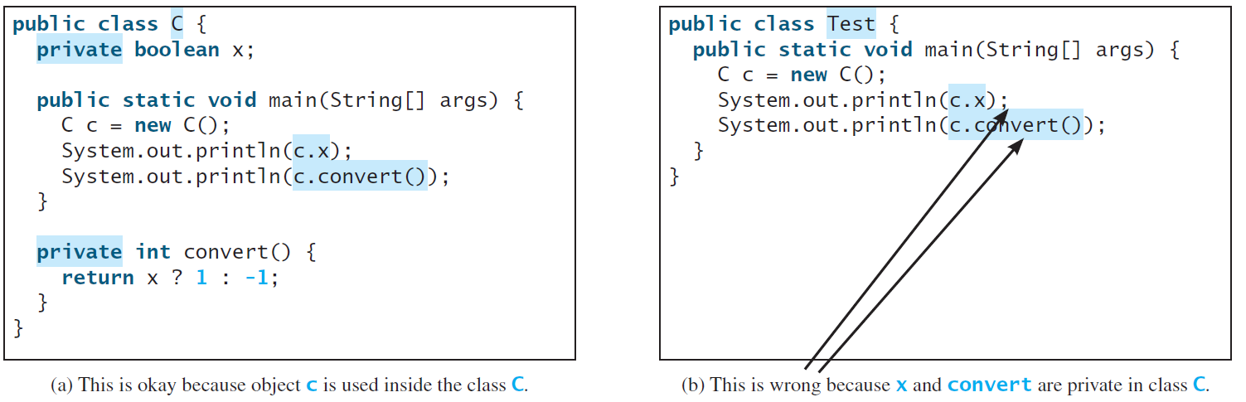
注意
一个对象在其它类中是不能访问它的私有成员的，如图（b）所示。 但如果对象是在其自己的类中定义的则是可行的，如图（a）所示。

Slide 57
为什么数据域应该是非公开的?
保护数据。
易于维护类。

Slide 58
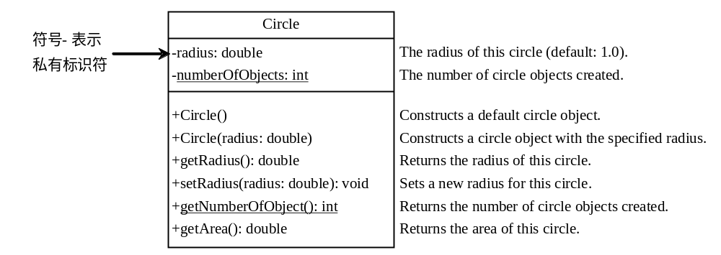
数据域封装举例
Circle3
TestCircle3
Run

Slide 59
给方法传递对象参数
传递基本类型值给方法（这个值将被传递给参数）
传递引用类型值给方法（这个值是对象的引用值）
TestPassObject
Run

Slide 60
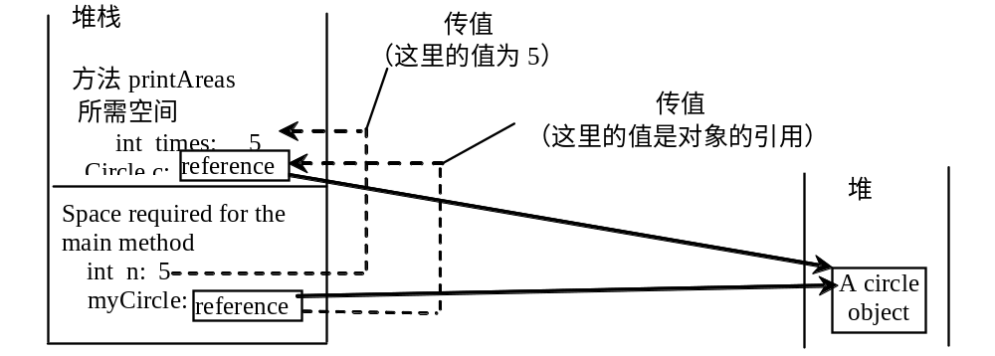
给方法传递对象参数（续）

Slide 61
对象数组
Circle[] circleArray = new Circle[10];
对象数组实际上是引用变量构成的数组。
所以调用circleArray[1].getArea()就包含两
个层次的引用，如下图所示。circleArray
引用整个数组。circleArray[1]引用一个Circle
对象。

Slide 62

对象数组（续）
Circle[] circleArray = new Circle[10];

Slide 63
对象数组（续）
计算多个圆面积之和。
TotalArea
Run

Slide 64
Immutable Objects and Classes
If the contents of an object cannot be changed once the object is created, the object is called an immutable object and its class is called an immutable class. If you delete the set method in the Circle class in Listing 8.10, the class would be immutable because radius is private and cannot be changed without a set method.
A class with all private data fields and without mutators is not necessarily immutable. For example, the following class Student has all private data fields and no mutators, but it is mutable.

Slide 65
Example
public class BirthDate {
private int year;
private int month;
private int day;
public BirthDate(int newYear,
int newMonth, int newDay) {
year = newYear;
month = newMonth;
day = newDay;
}
public void setYear(int newYear) {
year = newYear;
}
}
public class Student {
private int id;
private BirthDate birthDate;
public Student(int ssn,
int year, int month, int day) {
id = ssn;
birthDate = new BirthDate(year, month, day);
}
public int getId() {
return id;
}
public BirthDate getBirthDate() {
return birthDate;
}
}
public class Test {
public static void main(String[] args) {
Student student = new Student(111223333, 1970, 5, 3);
BirthDate date = student.getBirthDate();
date.setYear(2010); // Now the student birth year is changed!
}
}

Slide 66
What Class is Immutable?
For a class to be immutable, it must mark all data fields private and provide no mutator methods and no accessor methods that would return a reference to a mutable data field object.

Slide 67
Scope of Variables
The scope of instance and static variables is the entire class. They can be declared anywhere inside a class.
The scope of a local variable starts from its declaration and continues to the end of the block that contains the variable. A local variable must be initialized explicitly before it can be used.

Slide 68
The this Keyword
The this keyword is the name of a reference that refers to an object itself. One common use of the this keyword is reference a class’s hidden data fields.
Another common use of the this keyword to enable a constructor to invoke another constructor of the same class.

Slide 69

Reference the Hidden Data Fields

Slide 70

Calling Overloaded Constructor

